Slide 1
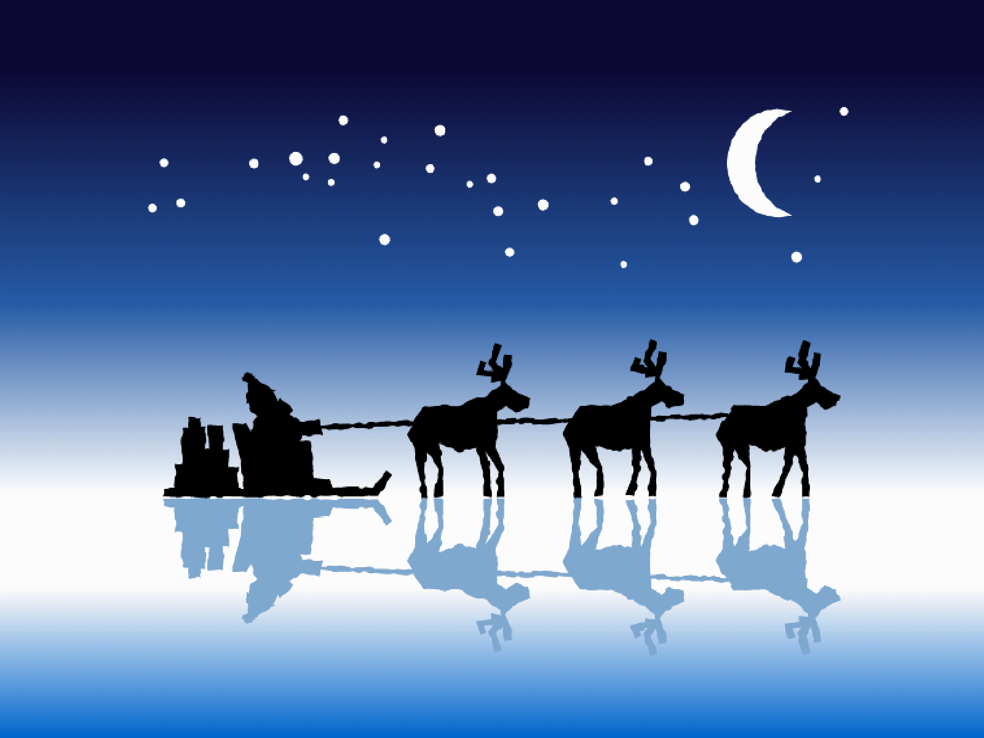

الكريسماس Christmas

Slide 2
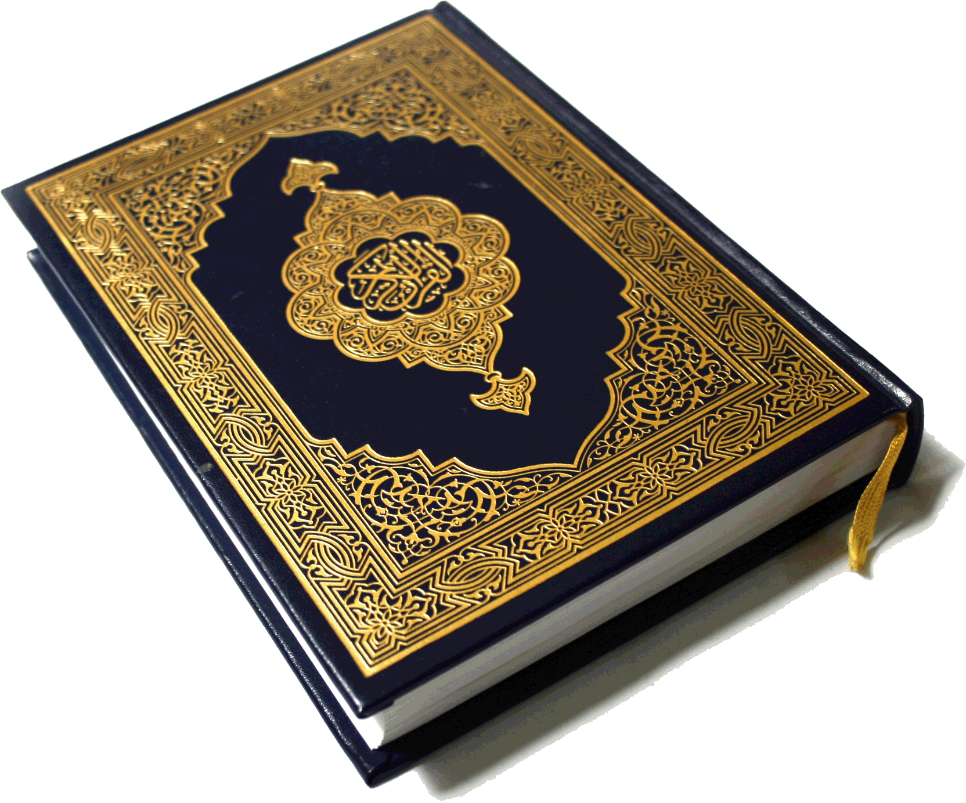
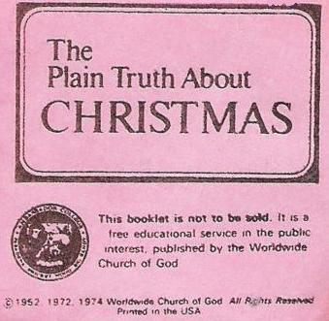
ذُكرت حقيقة كون عيد الميلاد (CHRISTMAS )
والاحتفال به من أصول وثنية في مقالتين تم نشرهما في مجلتين إسلاميتين .
أما المقالة الأولى فإنها نُشرت في مجلة الاعتصام يناير 1980 م ، وهي ترجمة مختصرة لكتيب بعنوان:
(THE PLAIN TRUTH ABOUT HRISTMAS )
أي:
( الحقيقة المجردة عن عيد الميلاد ) للباحث النصراني :
(Herbert W. Armstrong ) .
والمقالة الثانية فإنها نشرت في مجلة التجديد الإسلامية ، وهي أيضاً ترجمة مختصر لمحاضرة بعنوان:
(عيد الميلاد في ميزان الإنجيل)
للمؤرخ النصراني :
(Andre Vose ).
مصادر الدرس:
- كتاب الله تعالى.
- سنة النبي .
- كتاب البداية والنهاية لابن كثير.
المصدر : موقع saaid.net .

Slide 3
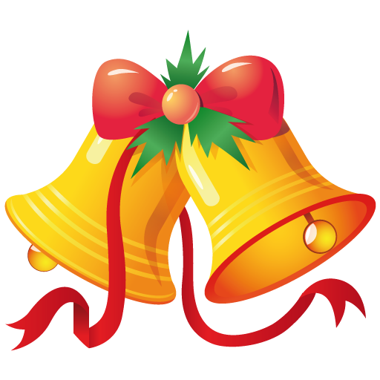
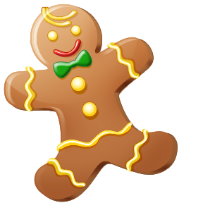
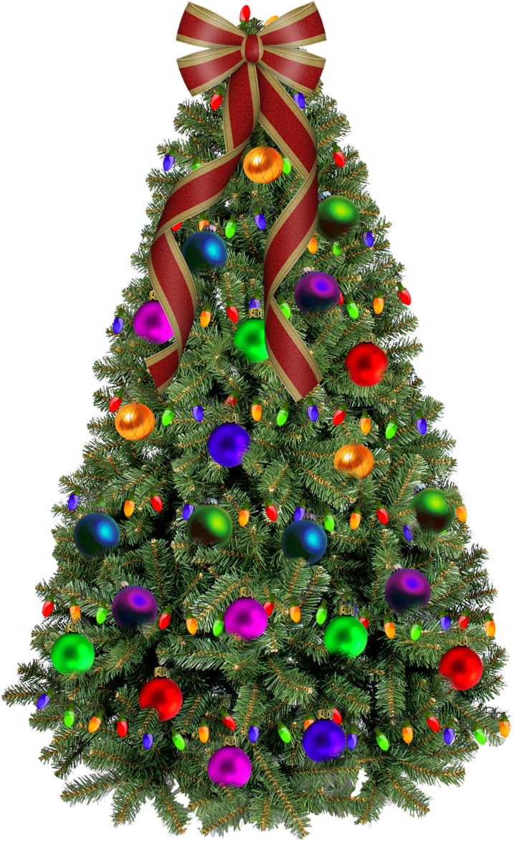

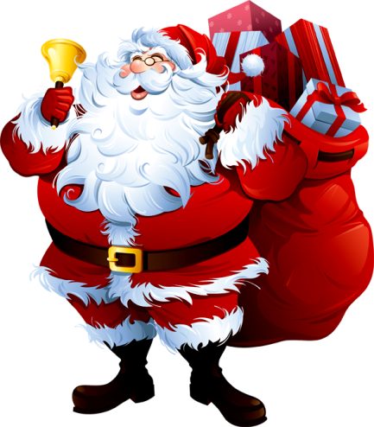
ماذا تعرف عن الكريسماس ؟
Christmas

Slide 4

عناصر الدرس :
بابا نوئيل
شجرة الميلاد
عندما نقول
معنى الكريسماس
متى ولد المسيح؟
عقيدة التثليث
الأصل الحقيقي له
نشأة عيد الميلاد
حكمه عندنا
كيف دمجت كلها ؟
أصله وثني !

Slide 5


كلمة
كريسماس
Christmas
تتكون من مقطعين:
كريس
Christ
ماس
mas
تعني المخلِّص
لقب أطلق على المسيح عليه السلام
تعني ميلاد

Slide 6
عندما نقول:
تعني عيد ميلاد مجيد
معناها أننا نبارك بميلاد المسيح عليه السلام الذي يعتقدون أنه ابن الله!
تعالى الله عن ذلك علوا كبيرا.
 قُلْ هُوَ اللَّهُ أَحَدٌ ﴿١﴾ اللَّهُ الصَّمَدُ ﴿٢﴾ لَمْ يَلِدْ وَلَمْ يُولَدْ ﴿٣﴾ وَلَمْ يَكُنْ لَهُ كُفُوًا أَحَدٌ ﴿٤﴾ 

Slide 7
نشأة عيد الميلاد !
ونمضي مع كتيب "الحقيقة المجردة عن عيد الميلاد" فإذا بمؤلفه يقول تعليقاً على الاقتباس السابق :
(يجب أن نتذكر أن العالم الروماني كان وثنياً ، وكان المسيحيون قبل القرن الرابع الميلادي قلة من حيث العدد-وإن كانوا يتزايدون-وكانت الحكومة والوثنيون يضطهدونهم ، ولكن بتنصيب قسطنطين إمبراطوراً، وهو الذي اعتنق المسيحية في القرن الرابع واضعاً إياها بقدم المساواة مع الوثنية ، بدأ مئات الألوف من سكان العالم الروماني يقبلون المسيحية التي أصبحت وقتها ذات شعبية ، وعلينا أن نتذكر أن هؤلاء الناس نشأوا وترعرعوا في خضم العادات والتقاليد الوثنية التي كان أبرزها هذا الاحتفال الوثني الذي يقام في الخامس والعشرين من ديسمبر .. والذي كانوا يستمتعون به ، والذي لم يكونوا راغبين في التخلي عنه .
وينقل "هربرت أرمسترونج" عن دائرة معارف تشاف-هيرزج الجديدة للمعرفة الدينية قولها :
وقد احتج الوعاظ المسيحيون في الغرب وفي الشرق الأدنى على الطريقة العابثة التافهة التي تم الاحتفال بها بمولد المسيح ، بينما اتهم مسيحيو ما بين النهرين – دجلة والفرات - اخوانهم الغربيين بالوثنية وعبادة الشمس باتخاذهم هذا الاحتفال الوثني عيداً مسيحياً.

Slide 8


الأصل الحقيقي لعيد الميلاد
يقول مؤلف كتيب "الحقيقة المجردة عن عيد الميلاد" :
كان نمرود-وهو حفيد حام بن نوح- رجلاً شريراً في مدينة بابل التي غرق أهلها في الترف والآثام .. ويقال أنه تزوج أمه التي كان اسمها سمير أميس ، وبعد موته المفاجئ نشرت سمير أميس عقيدة شريرة مفادها أن نمرود ظل على قيد الحياة في شكل كائن روحي ، وادعت أن شجرة مخضرة اخضراراً دائماً نبتت ذات ليلة في جذع شجرة ميتة ، وهو ما يرمز إلى انبثاق حياة جديدة من الميت نمرود ، وزعمت سمير أميس أن نمرود يزور تلك الشجرة الدائمة الاخضرار في ذكرى عيد ميلاده من كل سنة ويترك فوقها هدايا ، وكان تاريخ ميلاد نمرود الخامس والعشرين من ديسمبر ، وهذا هو الأصل الحقيقي لشجرة عيد الميلاد .
ونجحت سمير أميس في خططها لكي تصبح "ملكة السماء المقدسة" وأصبح نمرود - تحت أسماء عديدة - "ابن السماء المقدس" .

Slide 9
الأصل الحقيقي لعيد الميلاد
وعلى مر العصور أصبح نمرود في طقوس العبادة الوثنية هذه هو المسيح الدجال ابن بعل إله الشمس ، وفي هذا النظام البابلي الزائف أصبحت الأم والطفل- سمير أميس ونمرود الذي ولد مرة أخرى-أصبحا محور تلك العبادة .
وقد انتشرت عبادة "الأم والطفل" هذه في أنحاء العالم ، وتعددت أسماؤها في البلدان والأقطار المختلفة ، ففي مصر سميا "ايزيس وأوزوريس" وفي آسيا "سيبيلي و ديويس" وفي روما الوثنية "فورتشيونا وجوربيتربور" ، حتى في اليونان والصين واليابان والتبت وجد مثيل "للأم والطفل" قبل ميلاد المسيح بزمن طويل !
وهكذا أصبحت أيضاً فكرة "الأم والطفل" في القرنين الرابع والخامس الميلاديين عندما كان مئات الألوف من وثنيي العالم الروماني يقبلون المسيحية التي كانت لها شعبية وقتها ، حاملين معهم عاداتهم وعقائدهم الوثنية القديمة ويخفونها تحت أسماء لها وقع مسيحي ليس إلا ، أصبحت هذه الفكرة أيضاً ذات شعبية كبيرة) .

Slide 10
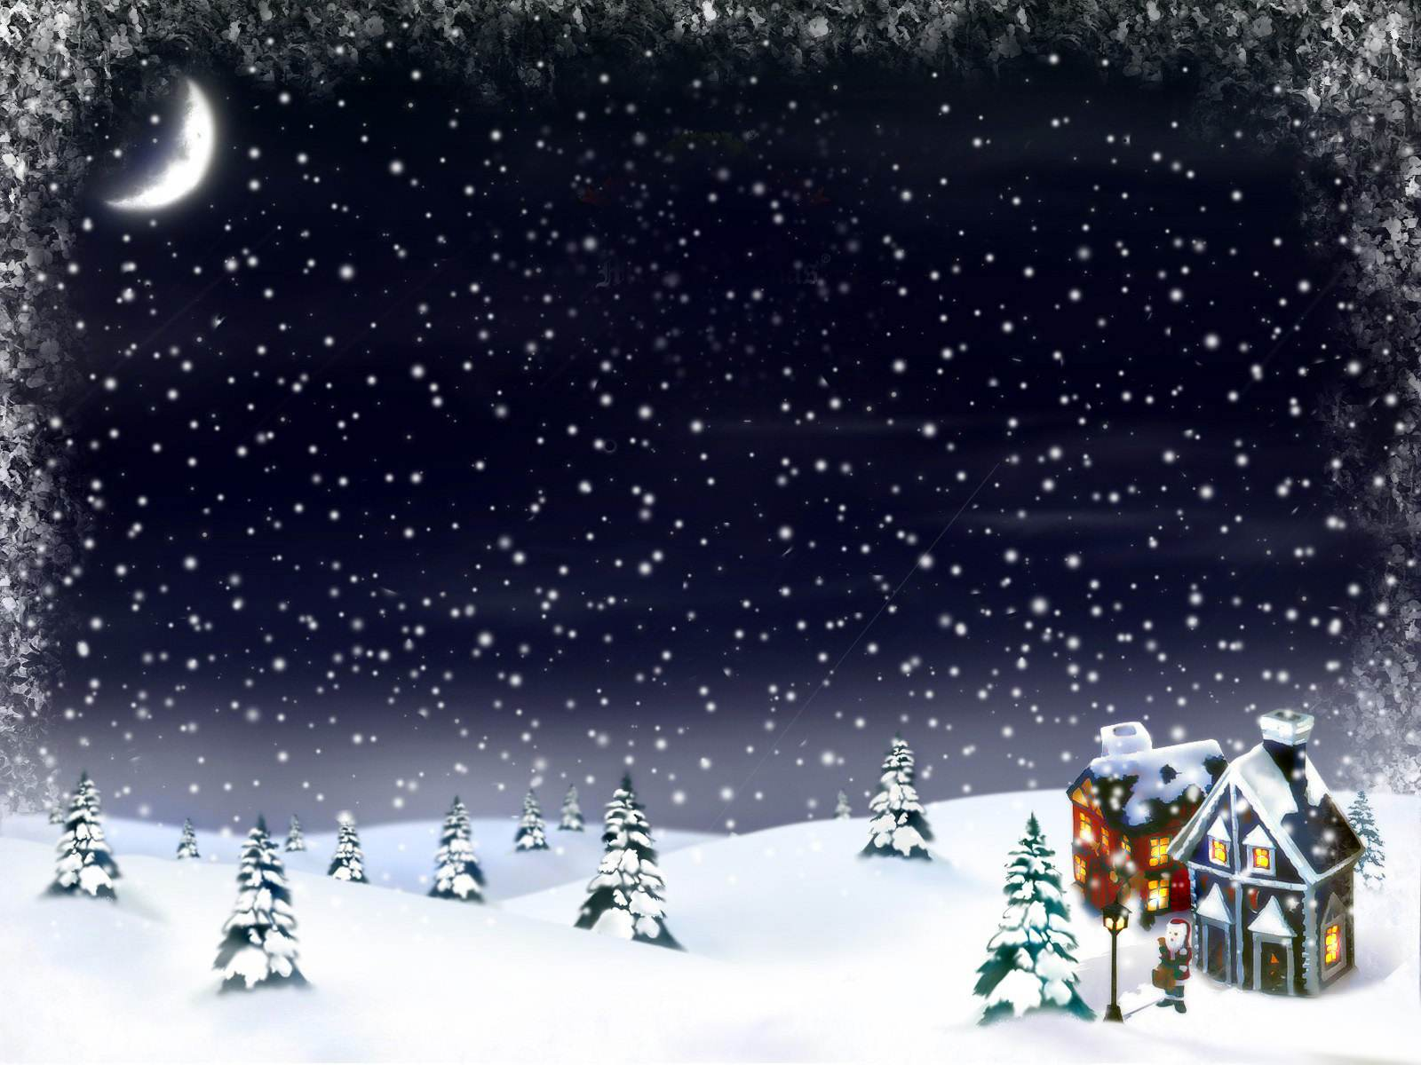
أصل عيد الميلاد وثني !
أما دائرة المعارف البريطانية فهي تقول في طبعة 1946 م :
ولم يوجد-أي عيد الميلاد-لا المسيح ولا الحواريون ولا نص من الكتاب المقدس بل أخذ - فيما بعد - عن الوثنية.
دعونا نقرأ ما تقوله دائرة المعارف الكاثوليكية عن هذا الاحتفال في طبعة 1911 م وهذا نصه :
لم يكن عيد الميلاد واحداً من الأعياد الأولى للكنيسة الكاثوليكية ، وأول دليل على هذا الاحتفال إنما جاء من مصر .. فقد تحولت العادات الوثنية الخاصة ببداية شهر يناير في التقويم الروماني القديم ، تحولت إلى عيد الميلاد ، ويعترف أول الآباء الكاثوليك بالحقيقة التالية : لم يسجل الكتاب المقدس أن أحداً كان يحتفل أو أقام مأدبة كبيرة بمناسبة يوم ميلاده ، إن الآثمين والخطائين -مثل فرعون وهيرود-هم وحدهم الذين يجعلون من يوم مجيئهم إلى هذا العالم مناسبة للابتهاج العظيم.

Slide 11
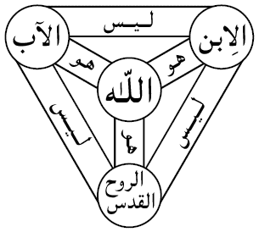
عقيدة التثليث أصلها وثني !
القارئ المسلم لهذا السرد التاريخي المثير قد خرج بنتيجة فرعية هي في واقع الأمر أخطر مما قصد مؤلف الكتيب إلى إثباته .. تلك هي حقيقة أن عقيدة التثليث نفسها لا تعدو أن تكون كعيد الميلاد سواء بسواء فكرة وثنية (أخفاها وثنيو القرنين الرابع والخامس تحت اسم له وقع مسيحي) ليس إلا !

Slide 12
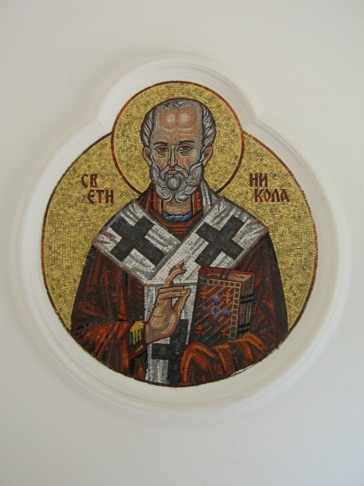


القديس نيكولاس
بابا نويل Santa Claus
قصة سانتا كلوز
- القديس نيكولاس عاش في القرن الخامس الميلادي.
- كان يقوم أثناء الليل بتوزيع الهدايا للفقراء ولعائلات المحتاجين دون أن يعلم أحد منهم.
- صادف أن توفي في ديسمبر.
- الصورة المعروفة لسانتا كلوز ولدت على يد الشاعر الأمريكي كليمنت كلارك مور، الذي كتب قصيدة "الليلة السابقة لعيد الميلاد" ( The Night Before Christmas) عام 1823.
- الشكل الشائع لسانتا كلوز الحالي فهو من ابتكار شركه كوكاكولا إذ استعملته لإحدى منتوجاتها.
- له اسماء عديدة ومختلفة بين الشعوب الغربية ومشتهر في الوطن العربي: بابا نوئيل=Papa Noel
- تم إدماجه في المعتقد المسيحي في بداية ثلاثينات القرن العشرين.
- أصبحنا نراه في مختلف بلاد العالم، حتى الإسلامية!
لا زالت مزايا بابا نويل وعطاياه للأطفال وكذلك قدراته العجيبة يتم الترويج لها
بشكل مكثف من طرف السينما العصرية.

Slide 13
في الإنجيل نقرأ :
اسمعوا كلمة الرب الخالد إذ يقول: لا تتعلموا ملل الأمم السابقة، ولا تخشوا علامات السماء التي يخافها هؤلاء الأمم، ذلك أن شعائر الأمم ليست إلا ادعاء.
ونقرأ كذلك:
إنهم أوقفوا تماثيل وعلامات على كل تل عال وتحت كل شجرة خضراء.
والشجرة ذكرت باللغة العبرية القديمة هكذا ( شاهيرة ) .
وحسب قاموس يفسر التوراة فالأمر يتعلق بشجرة مقدسة كان الوثنيون القدامى يعلقون عليها رموزهم وعلاماتهم.
ويقول نفس القاموس: إن الوثنيين القدامى كانوا يحتفلون بالشجرة المقدسة هكذا:
كانوا يسمونها شجرة الحياة ويعلقون عليها الذهب والفضة وصور وتماثيل الحيوانات وكذلك يزينونها بالشرائط والزهور، ثم يوقدون العديد من الشموع ويحيطونها بها، ويرقصون حول الشجرة احتفالا بالعيد وخلال الرقص يتركون الشموع تحترق إلى الفجر.
ومن هنا جاءت عادة شجرة نويل عند المسيحيين فهل كان الخالق يرى أن لا ضرر في هذه الطقوس الوثنية ؟
لماذا الشجرة ؟

Slide 14
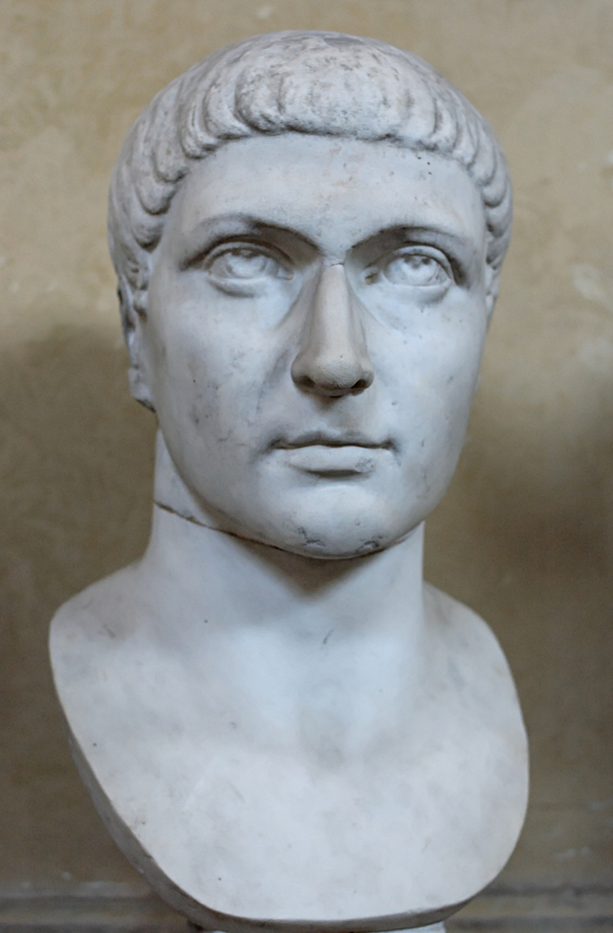
كيف تم إدماج هذا الخليط من المعتقدات الوثنية والمسيحية في دين واحد ؟
الأمر يرجع إلى الإمبراطو''كونستانتان العظيم'' الذي كان يعي جيدا الدور الذي كان يلعبه الدين في روما القديمة.
وقرر منح دين المسيح الذي حاربته روما طويلا مكانة دين رسمي في الإمبراطورية، بعد أن تكاثر أتباعه من الرومان أنفسهم؛ وهكذا جلب الأمن الداخلي للإمبراطورية.
وأرغم ''كونستانتان'' جميع وثنيي بلاده على اتخاذ أسماء مسيحية بما أن الدين الجديد أصبح هو الدين الرسمي للدولة.
وتبعا لذلك أصبح من الضروري توحيد الديانتين حتى يتجنب النزاعات والصراعات التي قد تؤدي إلى حرب أهلية.
فكان مؤتمر ''نيقا'' الشهير في سنة 325 بعد الميلاد الذي حضره الرهبان من الجانبين وتم فيه الاتفاق على المزج بين الديانتين بإدخال عقائد قريبة من الشرك في الدين الموحد مثل عقيدة التثليث وغيرها من العقائد.
فأصبحت بذلك كنيسة روما تعج بالرهبان الوثنيين الذين أصبحوا يحملون أسماء مسيحية ويتبعون المسيح الذي حرفت ديانته.
فكانت فرصتهم لتمسيح عقيدتهم الوثنية. وهكذا تم إدماج المعتقدات والشعائر التعبدية البابلية.
وكانت الكنيسة الرومانية بقيادة ''كونستانتان العظيم'' مؤهلة لتبني الممارسات الوثنية حتى تجعل من دين المسيح دينا مستساغا لدى الوثنيين الذين كانوا كثرا كذلك.
فـ ''كونستانتان'' كان يستعمل الدين كوسيلة سياسية منزوعة تماما من روحها الحقيقية؛ وهكذا أخذت الشعائر والمعتقدات الوثنية أسماء مسيحية.
قسطنطين العظيم (27 فبراير 272 - 22 مايو 337) أو باسمه الكامل چايوس فلاڤيوس ڤاليريوس أورليوس كونستانتينوس.

Slide 15
متى ولد المسيح عليه السلام ؟
يقول المؤرخ في الديانة المسيحية آندري فواسي:
نجد في الكثير من المقاطع في الأناجيل الأربع بأن الرعاة كانوا ينامون في الحقول ويخرجون أغنامهم إلى المراعي خلال الصيف وينامون معها في الحقول ويُدخلونها إلى الزرائب عند أول الأمطار، ومعروف أن أول الأمطار في فلسطين تهطل منذ شهر أكتوبر أو شتنبر. وهذا دليل على أن المسيح ولد قبل دجنبر بكثير.
وإذا علمنا أن عادة الاحتفال الديني في الخامس والعشرين من دجنبر كانت معروفة قبل ذلك بكثير عند الديانات الوثنية نفهم لماذا تم الادعاء بأن المسيح ولد في ذلك اليوم. ( راجع مافعلته سمير أميس )
يقول الشيخ محمد الأمين الشنقيطي رحمه الله في أضواء البيان ( 3 / 397 ) :
هذا هو الذي نراه راجحاً صحيحاً ، وبه نعلم أنه لا يمكننا تكذيب من نقل ميلاد عيسى عليه
السلام في الشتاء ، بل هو الأقرب للصواب ؛ لأنه ليس موسماً للرطَب ، لكن هذا
القول ليس متفقاً عليه عند النصارى ، ولا عند المسلمين .

Slide 16
حكم تهنئة الكفار بأعيادهم:
قال ابن القيم رحمه الله في كتابه ( أحكام أهل الذمة ):
وأما التهنئة بشعائر الكفر المختصة به فحرام بالاتفاق ، مثل أن يهنئهم بأعيادهم وصومهم ، فيقول: عيد مبارك عليك ، أو تهْنأ بهذا العيد ونحوه ، فهذا إن سلم قائله من الكفر فهو من المحرمات وهو بمنزلة أن يهنئه بسجوده للصليب بل ذلك أعظم إثماً عند الله ، وأشد مقتاً من التهنئة بشرب الخمر وقتل النفس ، وارتكاب الفرج الحرام ونحوه ، وكثير ممن لا قدر للدين عنده يقع في ذلك ، ولا يدري قبح ما فعل ، فمن هنّأ عبداً بمعصية أو بدعة ، أو كفر فقد تعرض لمقت الله وسخطه ." انتهى كلامه - يرحمه الله - .
انظر مختصر أحكام أهل الذمة للخراشي ص28

